Slide 1

Doskonalenie trenerów wspomagania szkół w kształtowaniu kompetencji kluczowych
DOSKONALENIE TRENERÓW WSPOMAGANIA OŚWIATY POWR.02.10.00-00-7015/17
Uczenie się przez eksperymentowanie, doświadczanie i metody aktywizujące

Slide 2

DOSKONALENIE TRENERÓW WSPOMAGANIA OŚWIATY POWR.02.10.00-00-7015/17
Zjazd I - Dzień I

Slide 3
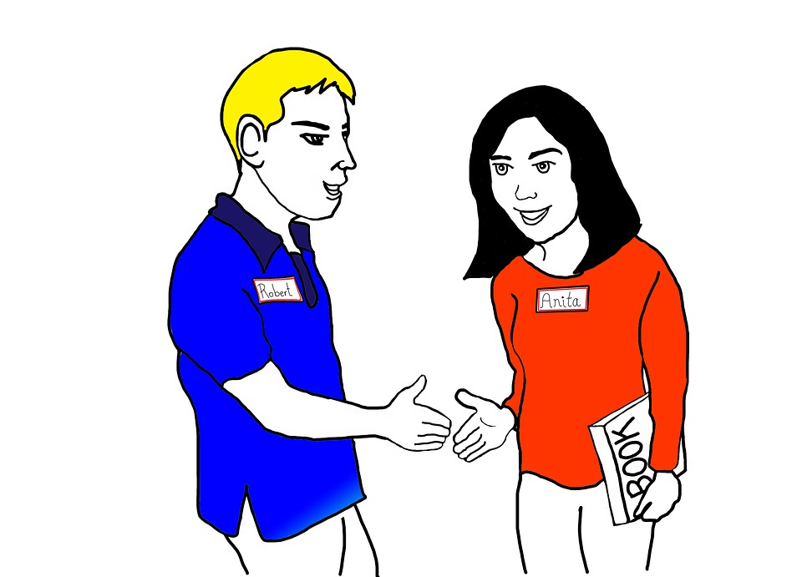
DOSKONALENIE TRENERÓW WSPOMAGANIA OŚWIATY POWR.02.10.00-00-7015/17
Dzień dobry!
Serdecznie witamy!

Slide 4
DOSKONALENIE TRENERÓW WSPOMAGANIA OŚWIATY POWR.02.10.00-00-7015/17
Poznajmy nasze oczekiwania i obawy.

Slide 5
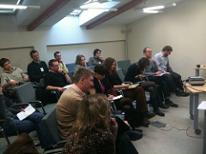
DOSKONALENIE TRENERÓW WSPOMAGANIA OŚWIATY POWR.02.10.00-00-7015/17
Kompleksowe wspomaganie szkół
w zakresie kształtowania kompetencji kluczowych.
Założenia projektu.

Slide 6

DOSKONALENIE TRENERÓW WSPOMAGANIA OŚWIATY POWR.02.10.00-00-7015/17
Etapy procesu wspomagania szkół.

Slide 7

DOSKONALENIE TRENERÓW WSPOMAGANIA OŚWIATY POWR.02.10.00-00-7015/17
Zasady działania
sieci współpracy i samokształcenia.

Slide 8

DOSKONALENIE TRENERÓW WSPOMAGANIA OŚWIATY POWR.02.10.00-00-7015/17
Zadania placówek doskonalenia nauczycieli, poradni psychologiczno-pedagogicznych
oraz bibliotek pedagogicznych
w zakresie wspomagania szkół.

Slide 9
DOSKONALENIE TRENERÓW WSPOMAGANIA OŚWIATY POWR.02.10.00-00-7015/17
Zadania placówek doskonalenia nauczycieli, poradni psychologiczno-pedagogicznych
oraz bibliotek pedagogicznych
w zakresie wspomagania szkół.

Slide 10

DOSKONALENIE TRENERÓW WSPOMAGANIA OŚWIATY POWR.02.10.00-00-7015/17
Wymagania państwa wobec szkół.

Slide 11

DOSKONALENIE TRENERÓW WSPOMAGANIA OŚWIATY POWR.02.10.00-00-7015/17
Znaczenie ewaluacji pracy szkoły.

Slide 12
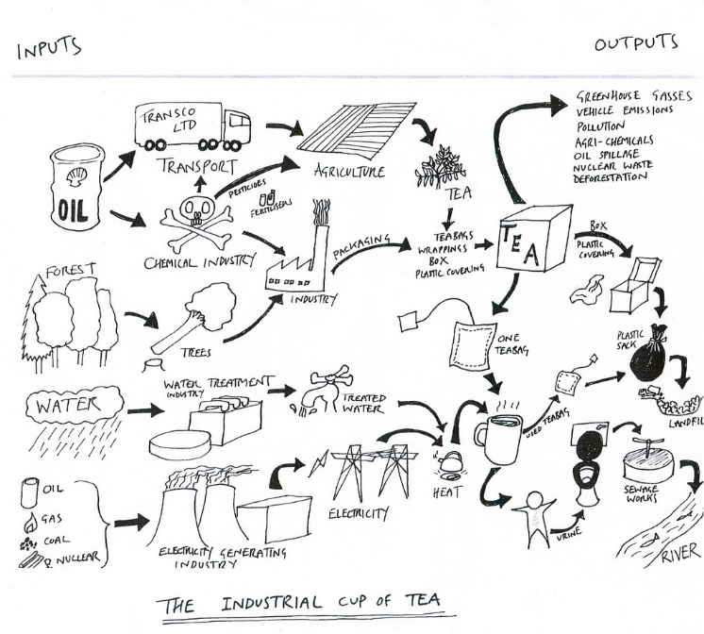
DOSKONALENIE TRENERÓW WSPOMAGANIA OŚWIATY POWR.02.10.00-00-7015/17
Zadania osób zaangażowanych
w proces wspomagania.

Slide 13
DOSKONALENIE TRENERÓW WSPOMAGANIA OŚWIATY POWR.02.10.00-00-7015/17
Zadania osób zaangażowanych
w proces wspomagania.

Slide 14

DOSKONALENIE TRENERÓW WSPOMAGANIA OŚWIATY POWR.02.10.00-00-7015/17
Charakterystyka zadania dla uczestników szkolenia polegającego na wspomaganiu trzech szkół w zakresie kształtowania kompetencji kluczowych uczniów.

Slide 15
DOSKONALENIE TRENERÓW WSPOMAGANIA OŚWIATY POWR.02.10.00-00-7015/17
Dzisiejsze spotkanie było dla mnie ważne ponieważ ....................

